Slide 1

В МИРЕ ЕСТЬ
ПРОФЕССИЙ МНОГО …

Slide 2

Из словаря
« ПРОФЕССИЯ-
основной род занятий человека,
его трудовая деятельность»
« ПРОФЕССИОНАЛ-
человек, занимающийся чем-
нибудь как профессией
( в отличие от любителя)»

Slide 3
«…Труд создал самого человека»
(Фридрих Энгельс)

Slide 4
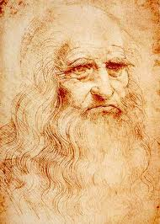
Леонардо да Винчи
«Счастье достается тому, кто трудится»

Slide 5
ВСЕ РАБОТЫ ХОРОШИ…
ПОСЛОВИЦЫ
И
ПОГОВОРКИ

Slide 6
ЗАКОНЧИ ПОСЛОВИЦУ
ТЕРПЕНЬЕ И ТРУД ……
ПОД ЛЕЖАЧИЙ КАМЕНЬ ….
НЕ СИДИ СЛОЖА РУКИ- ….
ЛЮБИШЬ КАТАТЬСЯ, …..
ДЕЛУ ВРЕМЯ, .……
ДЕРЕВЬЯ СМОТРИ В ПЛОДАХ, ……
ИЩИ НЕВЕСТУ НЕ В ХОРОВОДЕ, ……
МАЛЕНЬКОЕ ДЕЛО …..
ГОРЬКА РАБОТА, ……
ТРУД КОРМИТ, …
ГЛАЗА СТРАШАТСЯ, …
СКУЧЕН ДЕНЬ ДО ВЕЧЕРА, …
ДЕЛО МАСТЕРА…

Slide 7
ВСЕ РАБОТЫ ХОРОШИ…
ПОСЛОВИЦЫ
И
ПОГОВОРКИ

Slide 8
ПОСЛОВИЦЫ И ПОГОВОРКИ
ЗЕРКАЛО ЧЕЛОВЕКА- ЕГО ТРУД
НЕ СУШИТ ЧЕЛОВЕКА РАБОТА,СУШИТ ЗАБОТА.
ВСЯКИЙ ТРУД УКРАШАЕТ ЧЕЛОВЕКА.
БЫЛА БЫ ОХОТА, А РАБОТА ВСЕГДА НАЙДЕТСЯ.
РАБОТА ВСЯКУЮ ДУРЬ ВЫГОНЯЕТ.
ТРУД-ЗДОРОВЬЕ ЧЕЛОВЕКА.
КРАСИВОЕ СЛОВО- СЕРЕБРО, А ХОРОШЕЕ ДЕЛО- ЗОЛОТО.

Slide 9
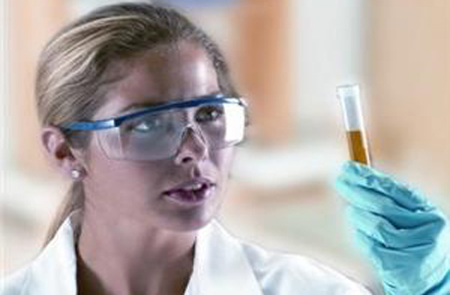
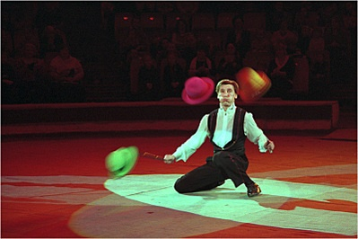
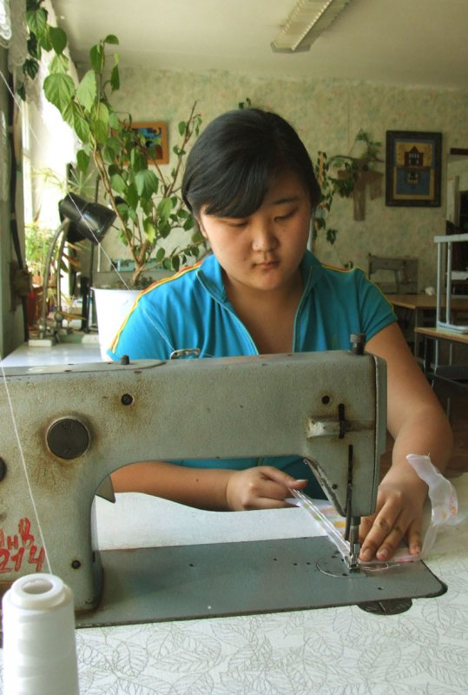
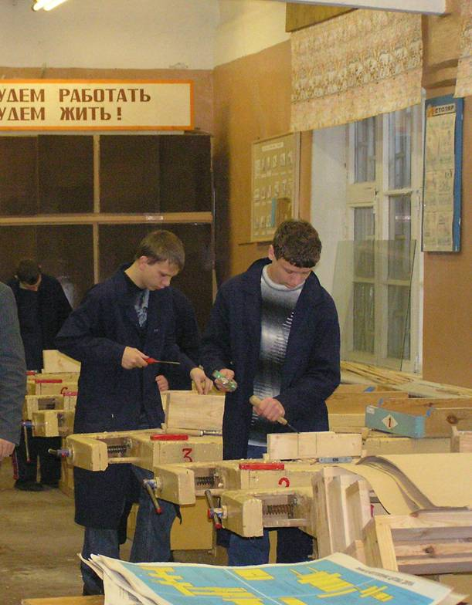
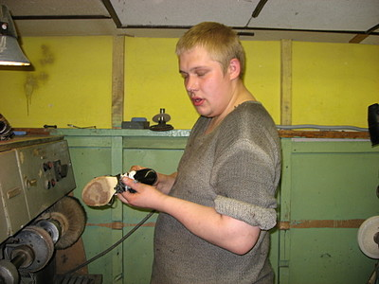
КЕМ БЫТЬ?...

Slide 10


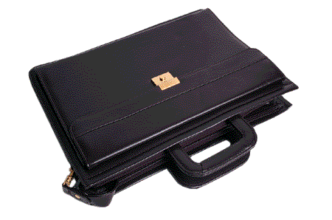
КОМУ ЭТО ПРИНАДЛЕЖИТ?

Slide 11


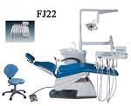



КОМУ ЭТО ПРИНАДЛЕЖИТ?

Slide 12
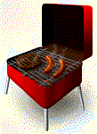
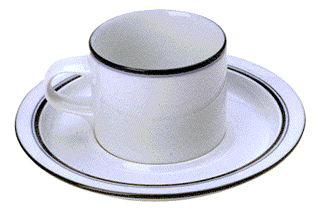
КОМУ ЭТО ПРИНАДЛЕЖИТ?

Slide 13
КОМУ ЭТО ПРИНАДЛЕЖИТ?

Slide 14

КОМУ ЭТО ПРИНАДЛЕЖИТ?

Slide 15

КОМУ ЭТО ПРИНАДЛЕЖИТ?

Slide 16
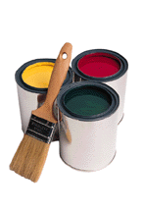


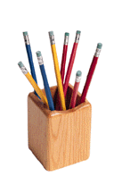

КОМУ ЭТО ПРИНАДЛЕЖИТ?

Slide 17
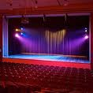




КОМУ ЭТО ПРИНАДЛЕЖИТ?

Slide 18
ЗНАЕМ ЛИ МЫ ЭТИ ПРОФЕССИИ?
?

Slide 19
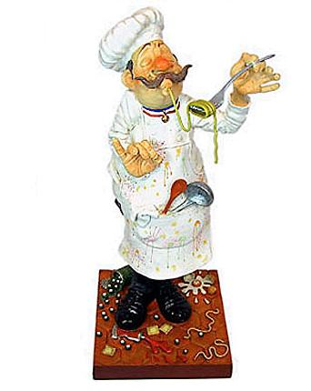
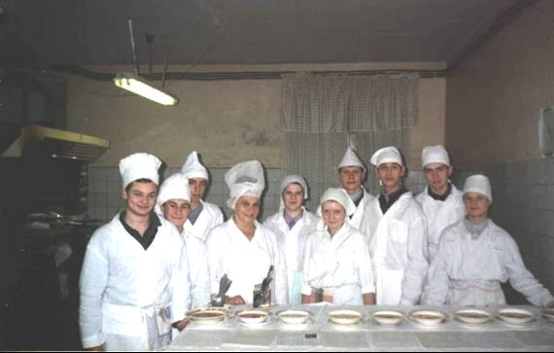
ПОВАР
Профессия повара просто замечательная, она дает возможность людям насладиться вкусной едой и удивиться тому, как красиво ее можно подать на стол. Настоящий мастер может из обычных продуктов сделать гастрономические шедевры, достойные показа на выставках.

Slide 20
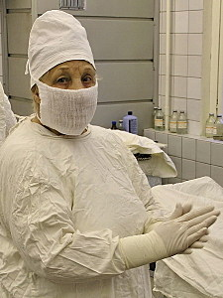
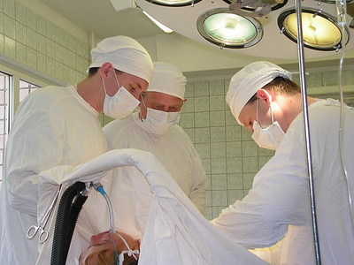
ВРАЧ
Как только этих людей не называли: и шаманами, и знахарями, и ведунами, а то, что они делали и делают по сей день, остается прежним- они помогают людям. Название этой профессии ассоциируется у всех со словом «здоровье».

Slide 21
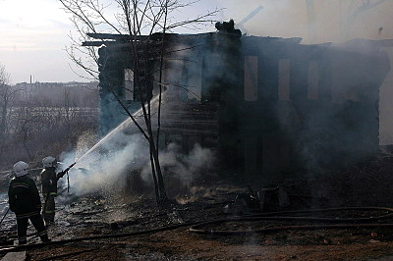
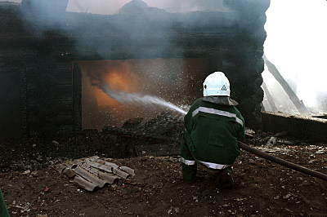
ПОЖАРНЫЙ
Часто говорят, что мотылек летит на огонь и не боится сгореть, так вот человек этой профессии тоже летит на огонь, только на машине, и не боится сгореть, потому что он единственный, кто может помочь людям при пожаре. Он настоящий мужчина!

Slide 22
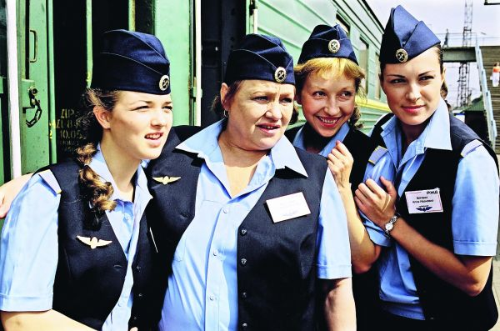
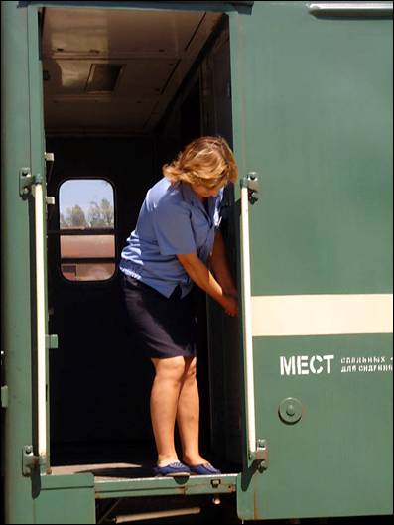
ПРОВОДНИК
Жизнь полна путешествий… Это в старину можно было взять в руки посох и идти, идти, идти… А сейчас, в век цивилизации, для этого есть любые возможности: скоростные, комфортабельные, интересные. А создают этот комфорт они- труженики железной дороги.

Slide 23
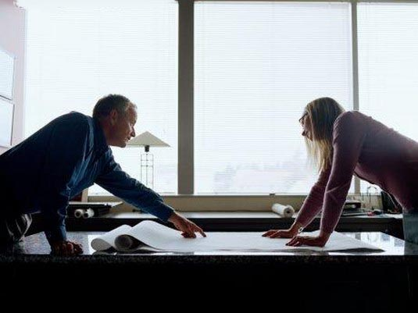
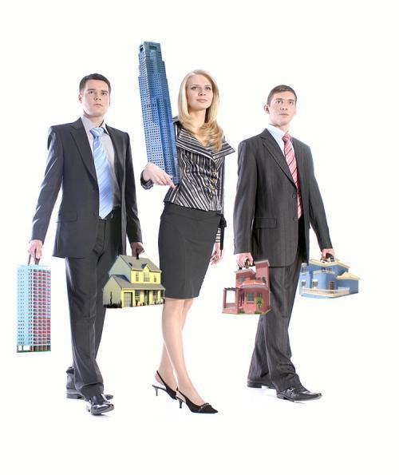
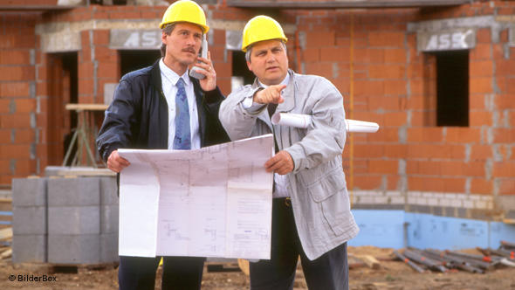
АРХИТЕКТОР
Эта старинная профессия раньше называлась ЗОДЧИЙ. Также у нее есть второе название- архитектор. Эти люди с огромным талантом создавали из века в век великолепные здания и дворцы, жилые дома и усадьбы, соборы и города. Они создали величайшие памятники архитектуры. Благодаря им мы видим историю.

Slide 24
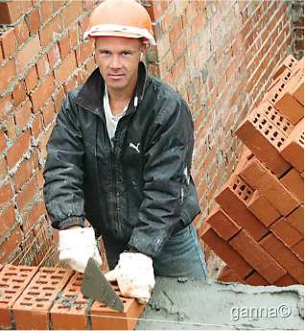
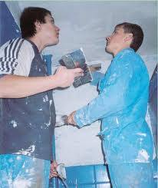
СТРОИТЕЛЬ
Все люди имеют жилища. Без строителей у нас не было бы крова над головой. Разрастаются города, возводятся новые здания- все это делают строители. Профессия строителя очень тяжела, но и столь же почетна.

Slide 25
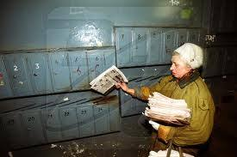
ПОЧТАЛЬОН
У каждого из нас есть адрес. А кто же разберется, кому и куда приносить письма и посылки. По всему миру мчатся поезда, летают самолеты и плывут корабли с вашими письмами. Благодаря этим людям ни одно слово не потеряется

Slide 26
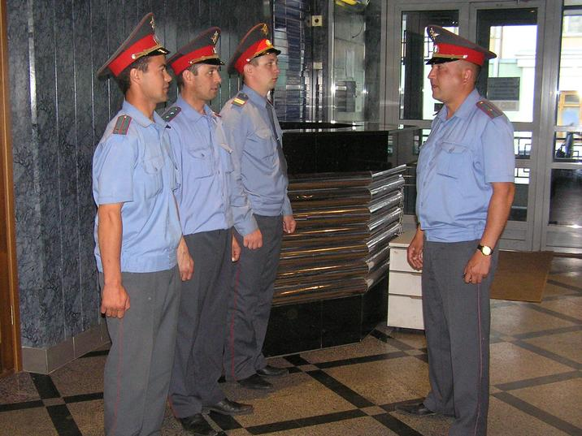
МИЛИЦИОНЕР
Слово «милиция» произошло от латинского слова «войско», «народное ополчение». Это правоохранительный орган, призванный обеспечивать охрану общественного порядка, собственности, прав, законных интересов граждан и организаций от преступных посягательств и других антиобщественных действий.

Slide 27
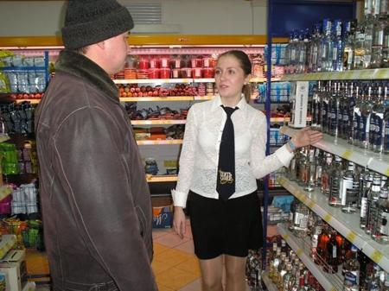
ПРОДАВЕЦ
Мы не можем обойтись без одежды, еды, предметов быта, а это все товар. Товар мы должны купить, значит, кто-то должен его продать. Продавец должен быть грамотным специалистом, культурным и вежливым с покупателями

Slide 28
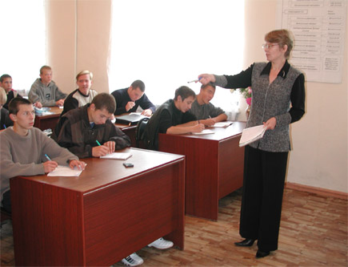
УЧИТЕЛЬ
Учитель- это светоч просвещения, несущий искру знаний, отдающий свои душу и сердце подрастающему поколению- будущему страны

Slide 29









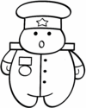






ВСЕ ПРОФЕССИИ ВАЖНЫ

Slide 30
ПЕРЕСТАВЬ БУКВЫ…
РВАЧ—В (медицинский работник)
СОПЛО—П( дипломатический представитель)
МАРЛЯ—М(«разноцветный» рабочий)
ВОДОСТОК—С(животноводческая профессия)
ТЕРКА—А(театральная и кинематографическая профессия)
КРЕДИТОР—Д(руководитель предприятия)
АВДОТКА –А( юридическая профессия)
ТРАВИНКА—А(продавец старины)
СТАРИНА-С(младший медицинский рабочий)
ФИАКР-Ф(волшебная цирковая профессия)

Slide 31
ТОП-ДЕСЯТКА ПРОФЕССИЙ БУДУЩЕГО ДЕСЯТИЛЕТИЯ
1. Логистик
2. Веб-мастер
3. Маркетолог
4. Фандрайзер
5. PR-агент
6. Имиджмейкер
7. Эколог
8. Психоаналитик
9. Ландшафтный дизайнер
10. Специалист по информационным технологиям

Slide 32
ОТГАДАЙ
ЛОГИСТ(ИК)-…
А) занимается логикой;
Б) специалист по управлению транспортировкой продукции;
В) организует конференции и научные саммиты

Slide 33
ОТГАДАЙ
ВЕБ- МАСТЕР-...
А) работает на компьютере;
Б) разрабатывает компьютерные программы;
В) разрабатывает проекты сайтов

Slide 34
ОТГАДАЙ
МАРКЕТОЛОГ-...
А) работает на рынке ценных бумаг;
Б) тот, кто изучает рынок;
В) тот, кто изучает товарные марки и бренды.

Slide 35
ОТГАДАЙ
ИМИДЖМЕЙКЕР-…
А) философ;
Б) парикмахер;
В) имидж-консультант.

Slide 36
БЛИЦ-ОПРОС
1. Какой писатель познакомил детишек всего мира с тем, чем пахнут ремесла?
А) Агния Барто
Б) Сергей Михалков
В) Джанни Родари

Slide 37
БЛИЦ-ОПРОС
2. Где работает брокер?
А) в банке
Б) на бирже
В) на ипподроме

Slide 38
БЛИЦ-ОПРОС
3. За чем мужчина обращается к флористу?
А) за табаком
Б) за цветами
В) за морепродуктами

Slide 39
БЛИЦ-ОПРОС
  4. Представители какой профессии в средние века успешно заменяли врачей?
А) кузнецы
Б) цирюльники
В) алхимики

Slide 40
БЛИЦ-ОПРОС
6. Как называется ученый, исследующий духовную культуру народа?
А)культиватор
Б) культуролог
В) культурист

Slide 41
БЛИЦ-ОПРОС
7. С представителем какой уважаемой профессии сравнивают грязнулю?
А) трубочист
Б) шахтер
В) нефтяник

Slide 42
БЛИЦ-ОПРОС
8. Кто в больнице погружает в глубокий сон пациента перед операцией?
А) физиотерапевт
Б) гипнотизер
В) анестезиолог

Slide 43
БЛИЦ-ОПРОС
12. Как называется артист, объявляющий и комментирующий номера эстрадной программы?
А) спикер
Б) конферансье
В) диктор

Slide 44
БЛИЦ-ОПРОС
14. Кто осуществляет в суде защиту подсудимого?
А)прокурор
Б) адвокат
В) следователь

Slide 45
Кроссворд «УГАДАЙ ПРОФЕССИЮ»
По горизонтали: 1.Специалист по пошиву одежды. 2. Специалист по оформлению интерьера. 3. Сведущий в технологии человек. 4. Работница животноводческой фермы. 5. Педагог. 6. Специалист, занимающийся траспортировкой продукции.
По вертикали: 1. Специалист, владеющий ножницами и расческой. 2. Работник магазина. 3. Специалист, изучающий взаимодействие человека и окружающей среды. 4. Лицо, занимающееся лечением больных. 5. Специалист по обработке дерева. 6. Специалист по отделке зданий и помещений. 7. Лицо, владеющее искусством управления летательным аппаратом.

Slide 46
Спасибо за внимание!

